Slide 1
Формирование связной речи у дошкольников старшего возраста с ОНР.
Презентация опыта работы

Slide 2
В настоящее время выделяют четыре уровня речевого развития детей:
Первый уровень (речевые средства ребёнка ограничены, активный словарь практически не сформирован, высказывания сопровождаются жестами и мимикой)
Второй уровень (у детей выявляется недостаточность фонетической стороны речи, активный словарный запас расширяется за счёт предметной и глагольной лексики)
Третий уровень (наличие развёрнутой фразовой речи с элементами лексико-грамматического и фонетико- фонематического недоразвития, появляются навыки словообразования)
Четвёртый уровень (незначительное нарушение компонентов языковой системы ребёнка, недостаточная внятность, и нечёткая дикция).

Slide 3
Направления логопедической работы с детьми
Направления логопедической работы
Физическое здоровье и развитие
Нравственное воспитание
Речевое развитие
Познавательное развитие
Креативное развитие
Трудовое воспитание

Slide 4
Предметно-пространственная развивающая среда в логопедической группе
и кабинете учителя-логопеда
В группе оборудованы центры:
Художественного творчества
«Учимся конструировать»
«Учимся строить»
«Будем говорить правильно»
Уголок театрализованной деятельности
Книжный уголок
Сюжетно-ролевые игры
В кабинете оборудованы:
центр моторного и конструктивного развития
центр речевого и креативного развития

Slide 5
Формирование связной речи осуществляется:
в процессе разнообразной практической деятельности;
при проведении игр;
при проведении режимных моментов;
в процессе наблюдения за окружающим;
на специальных коррекционных занятиях.

Slide 6
Этапы работы по обучению детей с ОНР рассказыванию старшая группа
Первый этап (сентябрь-ноябрь) детей учим навыкам составления простых предложений по вопросам, картинкам, с последующим составлением коротких рассказов.
Второй этап (декабрь – март) совершенствуем навыки ведения диалога; начинаем обучение по составлению рассказов-описаний и простых пересказов.
Третий этап (апрель-май) обучение составления рассказа на заданную тему. Главная задача этого этапа- развитие самостоятельной связной речи детей.

Slide 7
Этапы работы по обучению детей с ОНР рассказыванию подготовительная группа
Первый этап (сентябрь-ноябрь) объём рассказа по картине увеличивается до 5-7 предложений, учим детей пересказывать рассказ от имени другого действующего лица;
Второй этап (декабрь – март) планируем творческое рассказывание, придумывание конца сказки, рассказа по аналогии;
Третий этап (апрель-май) уделяем внимание закреплению навыка связного, последовательного пересказа литературных произведений; совершенствуем все виды связной речи.

Slide 8
Задачи при проведении занятий по обучению детей с ОНР
закрепление и развитие у детей навыков речевого общения, речевой коммуникации;
формирование навыков построения связных монологических высказываний;
развитие навыков контроля и самоконтроля за построением связных высказываний;
активизация познавательных процессов (восприятия, памяти, воображения, мыслительных операций), тесно связанных с формированием устного речевого сообщения.

Slide 9
Формирование навыков построения связных развёрнутых высказываний включает:
усвоение норм высказывания, соблюдение последовательности в передаче событий, логической связи между фрагментами рассказа, завершённость каждого фрагмента;
формирование навыков планирования развёрнутых высказываний, обучение детей выделению основных смысловых звеньев рассказа;
обучение лексико-грамматическому оформлению высказываний в соответствии с нормами родного языка.

Slide 10
ОСОБУЮ РОЛЬ В ФОРМИРОВАНИИ СВЯЗНОЙ РЕЧИ У ДЕТЕЙ С ОНР ОТВОДИТСЯ ПЕРЕСКАЗУ
ДЛЯ ЭТОГО:
большое вниманию уделяю выбору произведений для пересказа;
обучение пересказу провожу на материале каждого произведения на двух занятиях;
цель подготовительных занятий – организовать внимание детей, это отгадывание загадок о персонаже, уточнение отдельных слов и словосочетаний, демонстрация соответствующих иллюстраций;
текст прочитываю дважды, в медленном темпе;
разбор содержания провожу в вопросно-ответной форме;
Применяю и другие вспомогательные методические приёмы при обучении детей с ОНР.

Slide 11
ВИДЫ ЗАНЯТИЙ С КАРТИННЫМ МАТЕРИАЛОМ
Составление рассказа по сюжетным многофигурным картинкам с изображением нескольких групп действующих лиц.
Составление небольших рассказов-описаний по сюжетным картинкам, в которых на первый план выступает изображение места действия, предметов, событий.
Рассказывание по сериям сюжетных картинок.
Обучение рассказыванию по отдельной сюжетной картине с придумыванием детьми последующих и предыдущих событий.
Описание пейзажной картины.

Slide 12
ОБУЧЕНИЕ ОПИСАНИЮ ПРЕДМЕТОВ
ГЛАВНАЯ ЗАДАЧА ОПИСАНИЯ СОСТОИТ
В СОЗДАНИИ СЛОВЕСНОГО ОБРАЗЦА ОБЪЕКТА,
ПРИЗНАКИ КОТОРОГО РАСКРЫВАЮТСЯ
В ОПРЕДЕЛЁННОЙ ПОСЛЕДОВАТЕЛЬНОСТИ.

Slide 13
ЗАДАЧИ ЗАНЯТИЙ
ПО ОБУЧЕНИЮ ОПИСАНИЯ ПРЕДМЕТОВ
Формирование умений выделять существенные признаки и основные части предметов.
Развитие обобщённых представлений о построении описания предмета.
Овладение языковыми средствами, необходимыми для составления описательного рассказа.
Формирование умений описывать заданный предмет или явление, опираясь на модель-схему.

Slide 14
ВИДЫ РАБОТ ПО ОБУЧЕНИЮ ДЕТЕЙ ОПИСАНИЮ ПРЕДМЕТОВ
подготовительные упражнения к описанию предмета;
формирование первоначальных навыков самостоятельного описания, описание предметов по основным признакам;
обучение развёрнутому описанию предмета;
подготовка к обучению сравнительному описанию.

Slide 15
УСЛОВИЯ ЭФФЕКТИВНОСТИ РАБОТЫ ПО РАЗВИТИЮ СВЯЗНОЙ РЕЧИ
систематичность проведения;
распределение упражнений в порядке нарастающей сложности;
подчиненность заданий выбранной цели;
чередование и вариативность упражнений.

Slide 16
Виды творческого рассказывания
рассказ по аналогии
придумывание предложения и завершение рассказа
составление рассказа по опорным словам
составление рассказа на предложенную тему

Slide 17
МОДЕЛЬ ОРГАНИЗАЦИИ
МОНИТОРИНГА ЕДИНОГО РЕЧЕВОГО РЕЖИМА
Планирование воспитательно-образовательной работы, направленной на предупреждение и преодоление нарушений речи, а также её развития у дошкольников
Эффективность воспитательно-образовательной работы по организации единого речевого режима
Профессиональные знания, умения и навыки педагогов в области развития речи детей
Организация предметно-развивающей среды
и

Slide 18
Интегративная система гармоничного развития ребёнка дошкольного возраста
Языковое и речевое развитие
Лексика
Развитие познавательных процессов
Восприятие
Личностное развитие
Мотивация
Психофизическое развитие
Общая моторика
Грамматический строй речи
Фонетико-фонематические компоненты речи
Связная речь
Внимание
Память
Мышление
Воображение
Моторика кистей и пальцев рук
Мимическая моторика
Артикуляционная моторика
Предметно-практическая деятельность
Эмоционально-волевая сфера
Самоконтроль
Духовно-нравственные проявления
Мировоззрение

Slide 19
Взаимодействие логопеда и семьи ребёнка с недостатками речи
ЛОГОПЕД
ПСИХОЛОГ
ВОСПИТАТЕЛЬ
ДЕТИ И РОДИТЕЛИ

Slide 20
Направления работы по вопросам взаимодействия с семьей
изучение особенностей родителей воспитанников логопедической группы, уровня их педагогической наблюдательности;
определение особенностей внутрисемейных отношений, влияющих на личностные характеристики ребёнка;
привлечение родителей к участию в педагогическом процессе в условиях логопедической группы.

Slide 21
Основные задачи в работе с родителями
установление партнёрских отношений с семьёй каждого воспитанника;
создание атмосферы общности интересов, эмоциональной взаимоподдержки и взаимопроникновения в проблемы друг друга;
повышение психолого-педагогической компетентности родителей в вопросах речевого развития ребёнка;
оказание помощи родителям в выполнение ими воспитательных и коррекционных функций, поддержание уверенности в собственных педагогических возможностях;
обучение родителей приёмам логопедической работы.

Slide 22
ПРИ МОДЕЛИРОВАНИИ ВЗАИМОДЕЙСТВИЯ С СЕМЬЁЙ УЧИТЫВАЮТ ЭТАПЫ РАБОТЫ
ДИАГНОСТИЧЕСКИЙ
ПЛАНОВО-ПРОГНОСТИЧЕСКИЙ
ДЕЯТЕЛЬНОСТНЫЙ
ИТОГОВО-АНАЛИТИЧЕСКИЙ

Slide 23
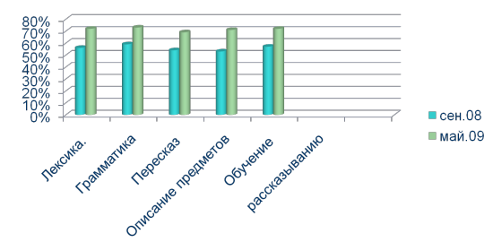
Результативность итоговой диагностики детей старшей логопедической группы по формированию связной речи

Slide 24
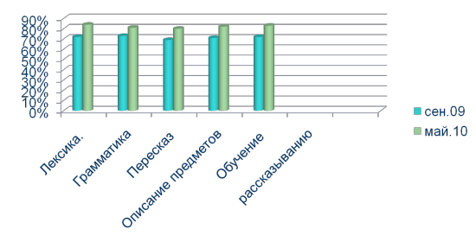
Результативность итоговой диагностики детей подготовительной логопедической группы по формированию связной речи

Slide 25
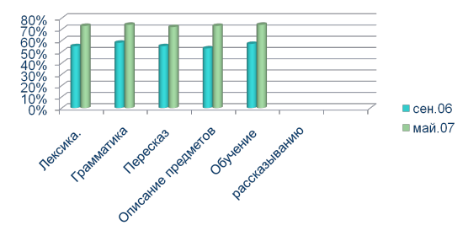
Результативность итоговой диагностики детей старшей логопедической группы по формированию связной речи

Slide 26
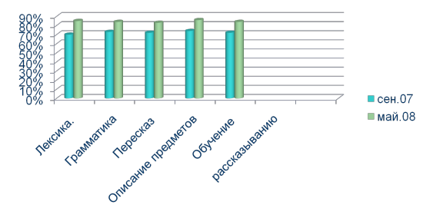
Результативность итоговой диагностики детей подготовительной логопедической группы по формированию связной речи

